Slide 1
^{Biologia Farmaceutica}
Prof. Fabio Sciubba

Slide 2
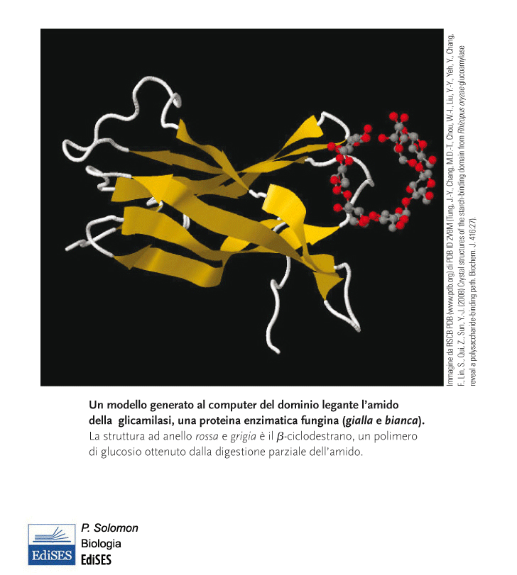
Chimica della Vita

Slide 3
Chimica della Vita
Chimica del carbonio, chimica organica: la capacità del carbonio di formare 4 legami covalenti, oltre alla relativa "stabilità" di questi, permette di ottenere numerose specie molecolari

Slide 4
Chimica della Vita
Legami multipli
Elementi come C, O e N che hanno più di un elettrone spaiato sono in grado di formare legami covalenti multipli (doppi e tripli)
Doppi e tripli legami impongono alle molecole specifiche geometrie e peculiari reattività (Chimica Organica)

Slide 5
Chimica della Vita
Geometria di legame = geometria molecolare

Slide 6
Chimica della Vita
Geometria molecolare

Slide 7
Chimica della Vita
Geometria molecolare

Slide 8
Chimica della Vita
Geometria molecolare

Slide 9
Chimica della Vita
Gruppi funzionali
In chimica organica si definisce gruppo funzionale:
una porzione di una molecola caratterizzata da specifici elementi e da una struttura ben definita, in grado di conferire ad uno specifico composto una reattività tipica e simile a quella di altri composti contenenti lo stesso gruppo

Slide 10
Chimica della Vita
Gruppi funzionali
Le capacità delle molecole di interagire tra di loro o con altre strutture (reattività) è dettata proprio dalla natura dei loro gruppi funzionali.

Slide 11
Chimica della Vita
Gruppi funzionali

Slide 12
Chimica della Vita
Gruppi funzionali

Slide 13
Chimica della Vita
Gruppi funzionali

Slide 14
Chimica della Vita
Gruppi funzionali

Slide 15
Chimica della Vita
Gruppi funzionali

Slide 16
Chimica della Vita
Gruppi funzionali

Slide 17
Chimica della Vita
Chimica della Vita
Gruppi funzionali
Dissociazione dell’acido carbossilico
Nota: quando ci si sofferma su uno specifico gruppo o porzione molecolare, il resto della struttura si indica con la lettera R

Slide 18
Chimica della Vita
Forma e funzione sono strettamente legati:
Molecole con i medesimi gruppi funzionali, ma forme differenti avranno reattività diverse
Molecole di interesse farmacologico possono essere estremamente simili ad altre (es. differire per un singolo gruppo funzionale) ma avere enormi differenze a livello di effetti farmacologici…

Slide 19
Chimica della Vita
Dal piccolo al grande
Reazioni di condensazione (o idrolisi) permettono di unire (o separare) molecole di diverse dimensioni per ottenerne di più grandi (o piccole).
Queste reazioni (ed altre) avvengono sia spontaneamente che catalizzate da enzimi*

Slide 20
Chimica della Vita
Dal piccolo al grande

Slide 21
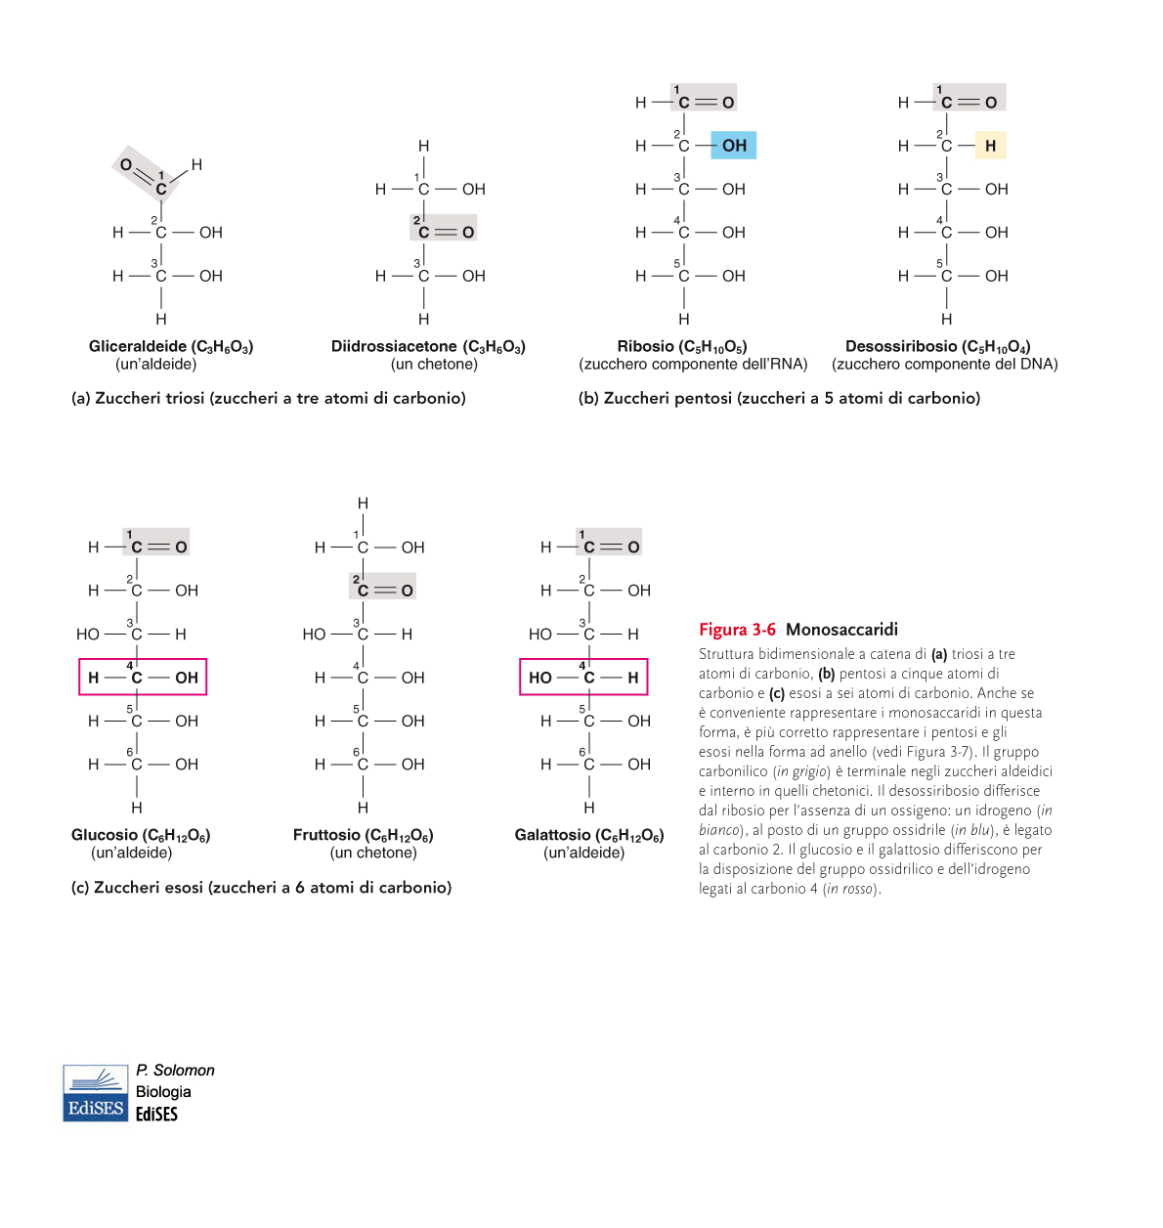
Chimica della Vita
Carboidrati e polisaccaridi

Slide 22
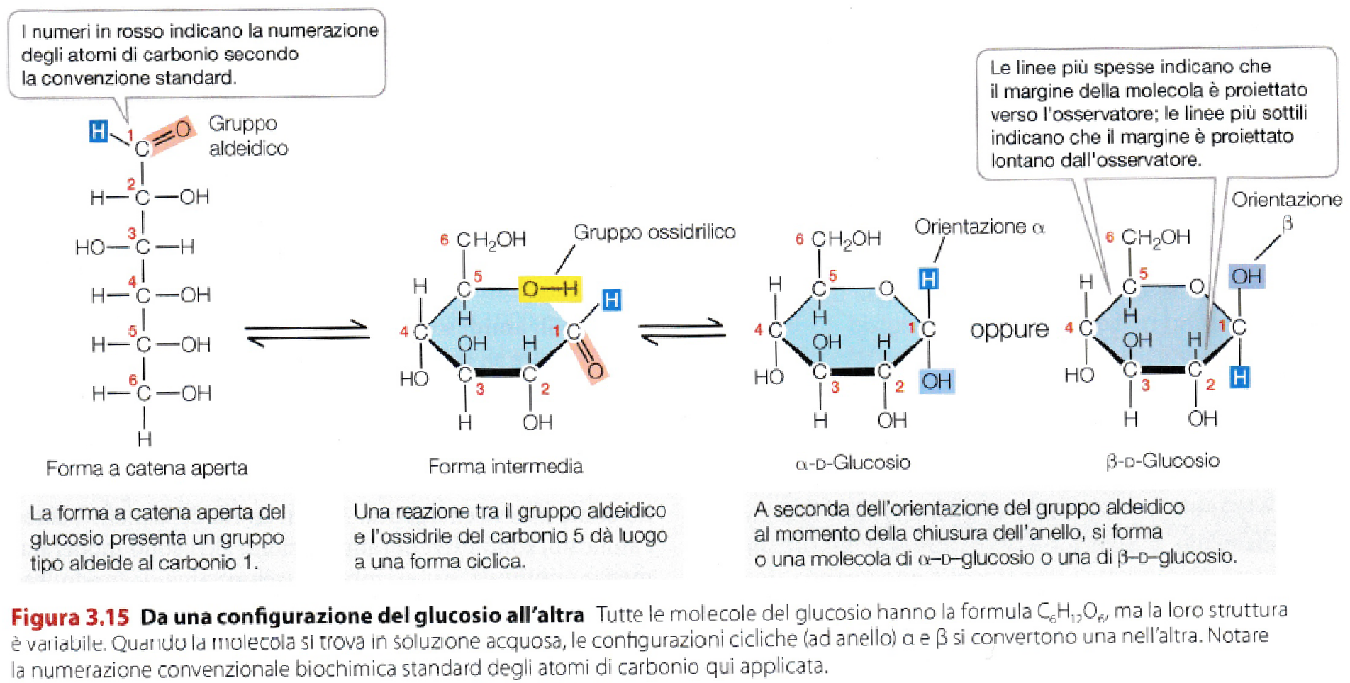
Chimica della Vita
Carboidrati e polisaccaridi
Savada, Elementi di Biologia, Ed. Zanichelli 2017

Slide 23
Chimica della Vita
Carboidrati e polisaccaridi

Slide 24
Chimica della Vita
Carboidrati e polisaccaridi

Slide 25
Chimica della Vita
Carboidrati e polisaccaridi
I Carboidrati e i polisaccaridi, come vedremo, sono in grado di fungere o da riserva di energia per le cellule o da supporto strutturale.
Amido: riserva di energia

Slide 26
Chimica della Vita
Carboidrati e polisaccaridi
I Carboidrati e i polisaccaridi, come vedremo, sono in grado di fungere o da riserva di energia per le cellule o da supporto strutturale.
Cellulosa: struttura

Slide 27
Chimica della Vita
Carboidrati e polisaccaridi
I Carboidrati e i polisaccaridi, come vedremo, sono in grado di fungere o da riserva di energia per le cellule o da supporto strutturale.
Chitina: struttura

Slide 28
Chimica della Vita
Acidi grassi, trigliceridi e fosfolipidi

Slide 29
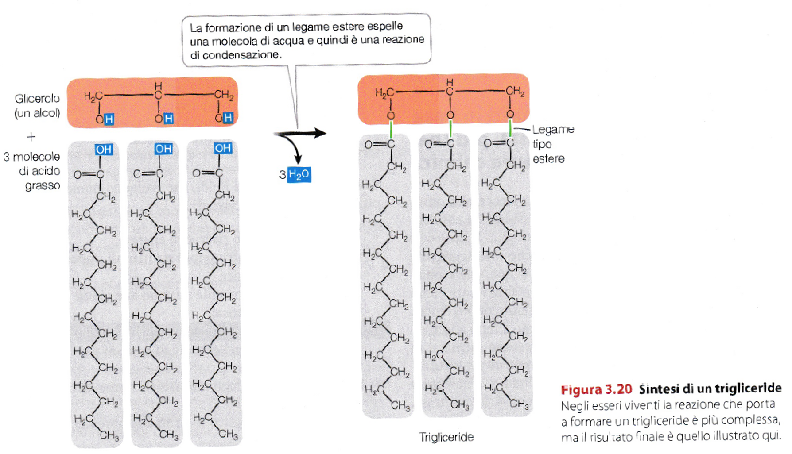
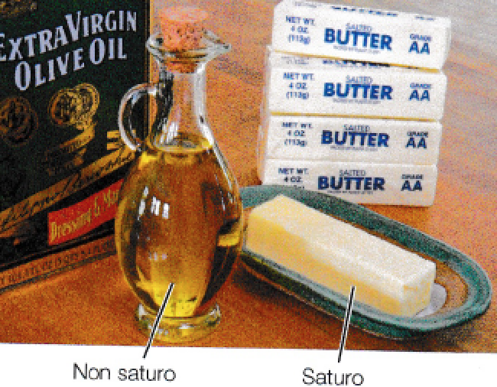
Chimica della Vita
Acidi grassi, trigliceridi e fosfolipidi
Savada, Elementi di Biologia, Ed. Zanichelli 2017

Slide 30
Chimica della Vita
Acidi grassi, trigliceridi e fosfolipidi
La polarità influenza il comportamento di molecole:
Molecole non polari interagiscono "male"* con l’acqua, e cercano invece di interagire tra loro per limitare la superficie di contatto.
*interazione energicamente sfavorita

Slide 31
Chimica della Vita
Isoprene, derivati (e l’inizio di cose interessanti…)
Si condensa in
Idrolizzato a
Nota: l’isoprene non è solubile in acqua

Slide 32
Chimica della Vita
Isoprene, derivati (e l’inizio di cose interessanti…)

Slide 33
Chimica della Vita
Amminoacidi e proteine
Proteina (dal greco: che occupa la prima posizione)
Chimica: polimeri costituiti da amminoacidi legati la legame peptidico.
Sono di fatto alla base di tutti i processi cellulari e, di conseguenza, interferenze alla loro attività comportano squilibri all’organismo
Molecole che alterano tali attività sono di ESTREMO
interesse farmaceutico

Slide 34
Chimica della Vita
Amminoacidi e proteine

Slide 35
Chimica della Vita
Amminoacidi e proteine

Slide 36
Chimica della Vita
Amminoacidi e proteine

Slide 37
Chimica della Vita
Amminoacidi e proteine

Slide 38
Chimica della Vita
Amminoacidi e proteine

Slide 39
Chimica della Vita
Amminoacidi e proteine

Slide 40
Chimica della Vita
Amminoacidi e proteine

Slide 41
Chimica della Vita
Amminoacidi e proteine
Gruppo amminico
Gruppo acido
Catena laterale

Slide 42
Chimica della Vita
Amminoacidi e proteine

Slide 43
Chimica della Vita
Amminoacidi e proteine

Slide 44
Chimica della Vita
Amminoacidi e proteine

Slide 45
Chimica della Vita
Amminoacidi e proteine

Slide 46
Chimica della Vita
Amminoacidi e proteine

Slide 47
Chimica della Vita
Amminoacidi e proteine

Slide 48
Chimica della Vita
Amminoacidi e proteine

Slide 49
Chimica della Vita
Amminoacidi e proteine

Slide 50
Chimica della Vita
Amminoacidi e proteine

Slide 51
Chimica della Vita
Amminoacidi e proteine

Slide 52
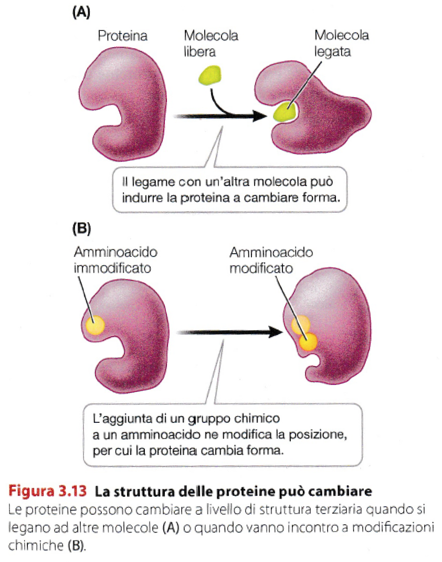
Chimica della Vita
Amminoacidi e proteine
Savada, Elementi di Biologia, Ed. Zanichelli 2017

Slide 53
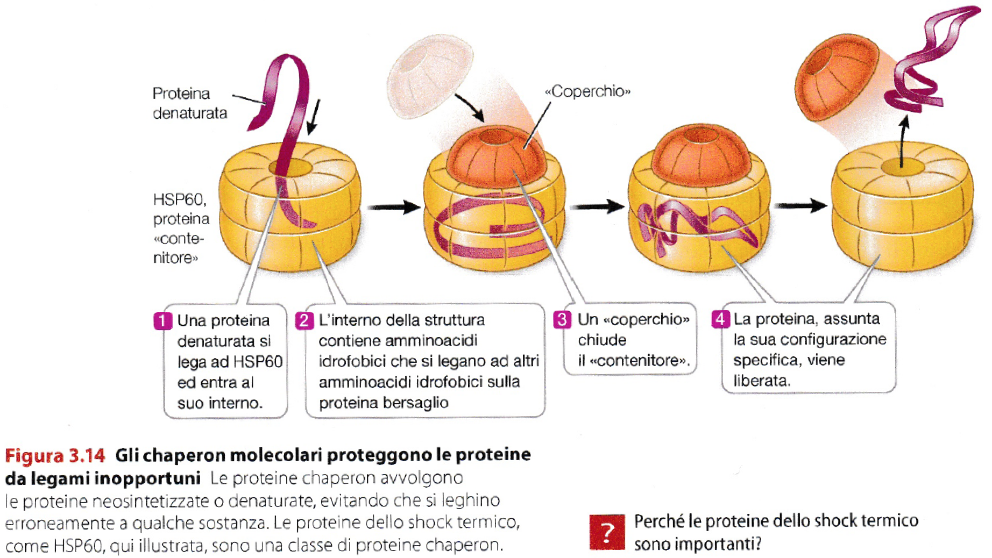
Chimica della Vita
Amminoacidi e proteine
Savada, Elementi di Biologia, Ed. Zanichelli 2017

Slide 54
Chimica della Vita
Basi Azotate e Acidi Nucleici (e non solo…)

Slide 55
Chimica della Vita
Basi Azotate e Acidi Nucleici (e non solo…)

Slide 56
Chimica della Vita
Basi Azotate e Acidi Nucleici (e non solo…)
I legami idrogeno sono all’origine degli accoppiamenti delle basi
Savada, Elementi di Biologia, Ed. Zanichelli 2017

Slide 57
Chimica della Vita
Basi Azotate e Acidi Nucleici (e non solo…)

Slide 58
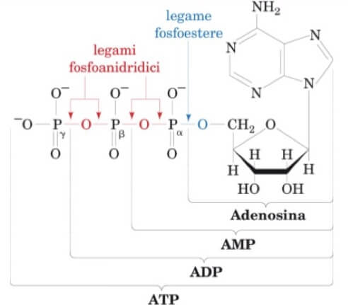
Chimica della Vita
Basi Azotate e Acidi Nucleici (e non solo…)

